Slide 1
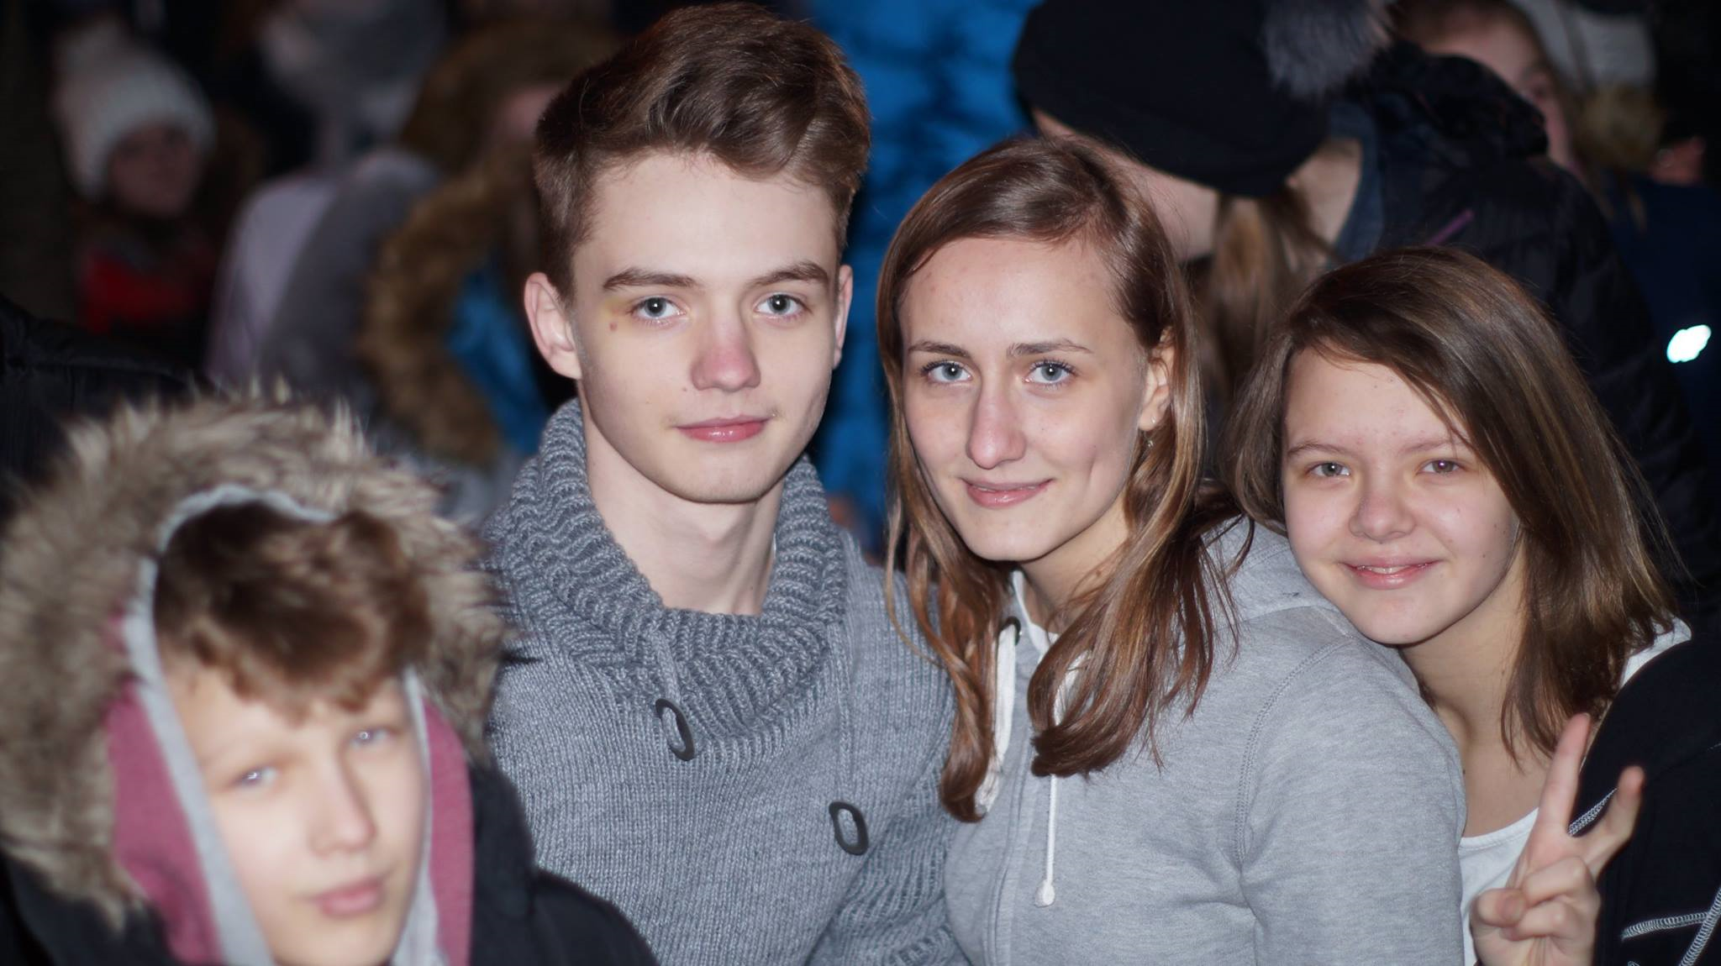
UŁR
28 lutego
19.oo
Kościół oo. Jezuitów w Łodzi, Sienkiewicza 60

